Slide 1
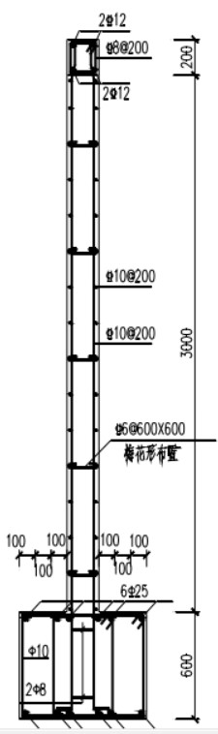
OpenSees—剪力墙拟静力试验模拟
建模方法：
1、纤维模型（DispBeamCloum、 ForceBeamCloum 、 DispBeamCloum +0长度单元、 ForceBeamCloum +Hysteretic）
2、多垂直杆（MVLEM、SFI- MVLEM ）
3、分层壳（ShellMITC4、ShellNLDKGQ）

Slide 3
OpenSees—剪力墙拟静力试验模拟
建模方法：
1、纤维模型（DispBeamCloum、 ForceBeamCloum 、 DispBeamCloum +0长度单元、 ForceBeamCloum +Hysteretic）
2、多垂直杆（MVLEM、SFI- MVLEM ）
3、分层壳（ShellMITC4、ShellNLDKGQ）

Slide 4
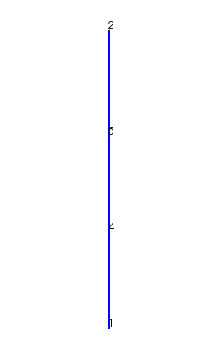
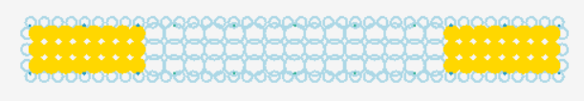
一、纤维模型
纤维截面划分
节点和单元

Slide 5
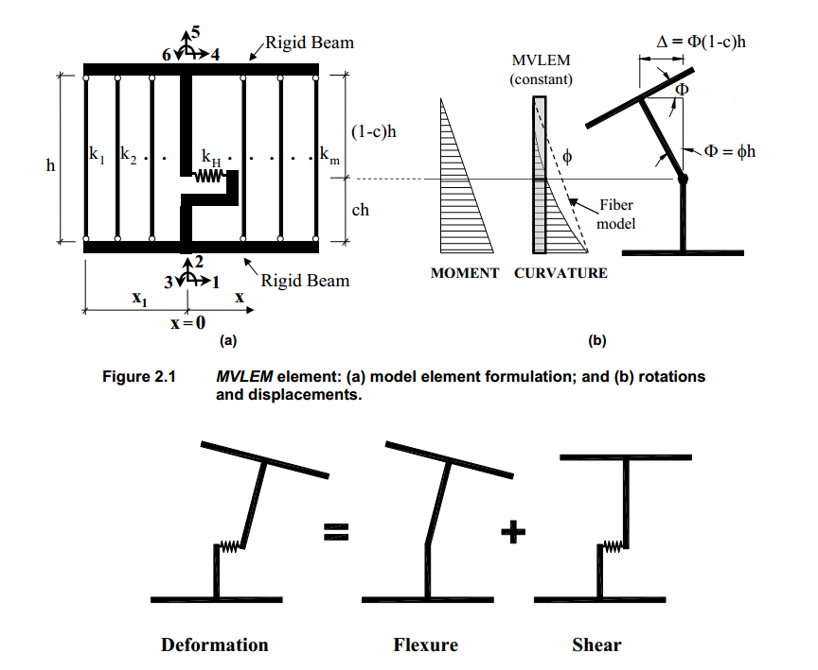
二、多垂直杆模型 （1）MVLEM (Multiple-Vertical-Line-Element-Model )
（2）SFI-MVLEM （ Shear Flexure Interaction ）

Slide 6
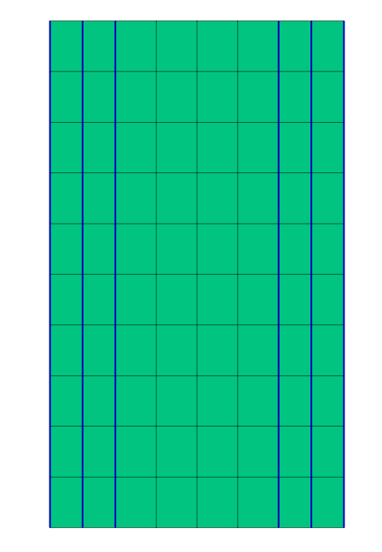
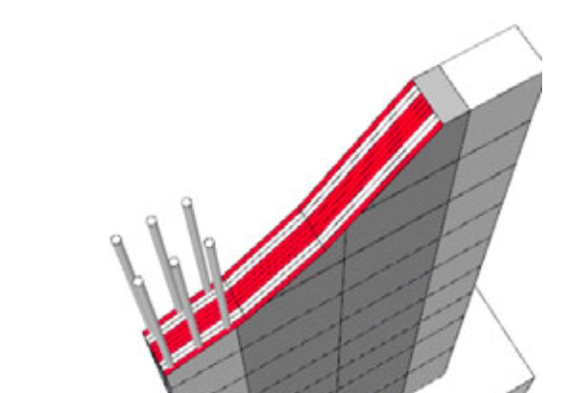
三、分层壳模型

Slide 7
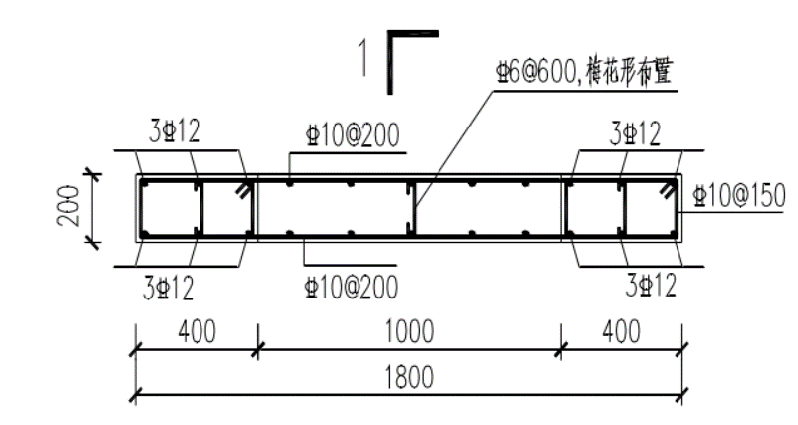
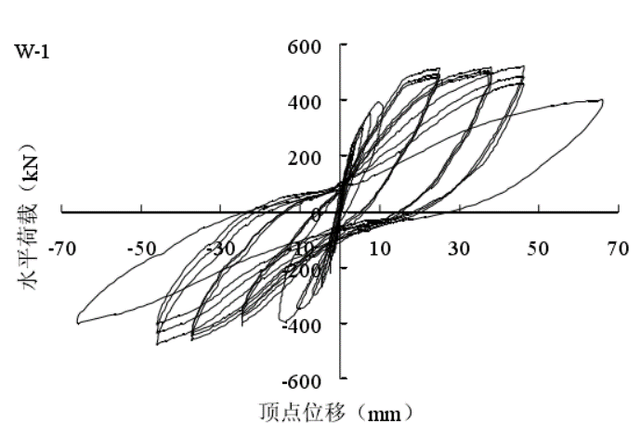
试验概况
选自：解琳琳. 基于OPENSEES的RC构件抗震性能数值模拟及验证[D]

Slide 8
1、纤维模型
DispBeamCloum ForceBeamCloum

Slide 9
2、多垂直杆模型
MVLEM SFI- MVLEM

Slide 10
3、分层壳模型
ShellMITC4 ShellNLDKGQ

Slide 11
可学知识： 1、4种建模方法的详细过程（Tcl内容讲解）？【重点】 2、不收敛如何通过循环调整算法？【重点】 3、如何通过循环编写节点坐标和单元？【重点】 4、加入0长度单元、加入剪切弹簧？ 5、两种加载方法（输入试验位移、用最大位移控制）？ 6、3种模型适用性对比分析？ 7、参数含义及参数对模拟结果的影响？

Slide 12
课程适用性
适合：
1、刚开始学OpenSees，想做剪力墙拟静力模拟！
2、自己学不懂或者想快速学会！
1、不讲深奥的理论，想听理论的不要购买！
2、会建模的不要购买！
自己做了不收敛、有部分参数不理解的同学，可加我微信和我交流！

Slide 13
推荐学习资料：
（1）纤维模型
解琳琳. 基于OPENSEES的RC构件抗震性能数值模拟及验证[D]
（2） SFI-MVLEM
https://opensees.berkeley.edu/wiki/index.php/SFI_MVLEM_-_Cyclic_Shear-Flexure_Interaction_Model_for_RC_Walls
（3）分层壳
http://www.luxinzheng.net/download/OpenSEES/En_THUShell_OpenSEES.htm

Slide 15
OpenSees拟静力模拟建模基本步骤： （1）定义节点坐标和质量 （2）定义约束：通过fix命令流完成对边界条件的定义 （3）材料本构定义 （4）定义截面 （5）定义单元类型 （6）定义输出：Recoder记录 （7）定义荷载 （8）非线性分析设置

Slide 16
（4）定义截面

Slide 17
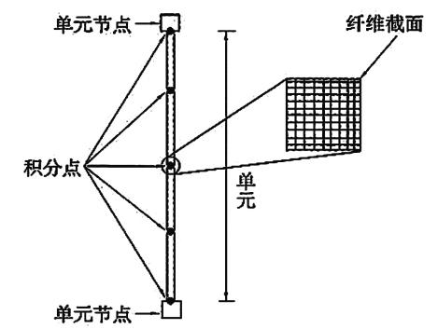
（5）定义单元类型 单元主要有实体模型和杆系模型。 杆系模型又包括桁架单元（Truss Element）、集中塑性铰单元（Beam WithHinges Element）、非线性梁柱单元（Nonlinear Beam-Column Element）和零长度单元（Zero-Length Element）。

Slide 18
（5）定义单元类型 非线性梁柱单元又分为基于柔度法的非线性梁柱单元（Force-Based Beam-Column Element）和基于刚度法的非线性梁柱单元（Displacement-Based Beam-Column Element）。 柔度法只需将构件划分为一个单元即可获得较高的精度，但是在计算时存在单元内部的迭代，计算不容易收敛； 刚度法易于收敛，增加单元数后也可获得较高的精度。

Slide 19
（8）非线性分析设置 1、约束处理方式（constraints）—求解非线性方程组的约束条件，主要有Plain、Plenalty、Langrange和Transformation）； 2、节点自由度编码（numberer）—对模型中节点的自由度数目进行优化，提高分析效率的模块，常用的有Plain、AMD、和RCM； 3、容差收敛精度（test）是判断迭代是否收敛的模块，常用的有不平衡力（NormUnbalance）、增量位移（NormDisplncr）和能量（NormEnergy）； 4、算法（Algorithm）非线性分析中迭代计算的模块，常用的迭代方法有ewton、NBroyden、KrylovNewton和NewtonLineSearch等。

Slide 20
一、纤维模型—截面划分
材料编号 x.y向纤维数 左下点坐标 右上点坐标
patch rect 4 8 3 -880 -80 -500 80
坐标 钢筋面积 材料编号
fiber -880 80 113.04 2
材料编号 根数 单根面积 起始坐标 终止坐标
layer straight 1 3 314.2 -180 180 180 180

Slide 21
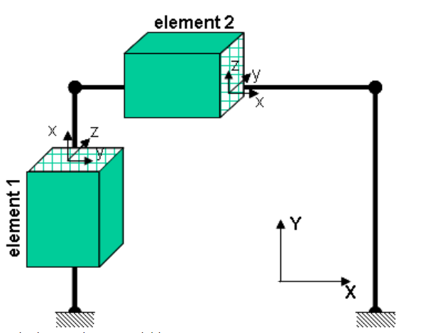
一、纤维模型—坐标转换
二维 geomTransf Linear 2

Slide 22

一、纤维模型—坐标转换
三维 geomTransf Linear 2 0 0 1

Slide 23
一、纤维模型总结
1、截面组合加剪切弹簧；（刚度法不能和剪切弹簧组合！）
2、0长度单元加入考虑纵筋滑移；
3、刚度法和柔度法的区别；
4、使用sp输入试验加载制度及最大位移控制；
5、二维、三维坐标转换问题。
纤维模型可以较好地模拟剪跨比较大（弯控）的剪力墙。

Slide 24
二、多垂直杆模型—MVLEM (1988 Vulcano 提出)
多个竖向纤维弹簧 压弯效应
一个水平剪切弹簧 剪切变形

Slide 25
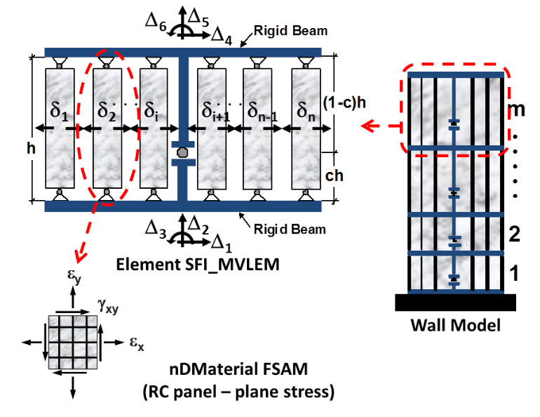
二、多垂直杆模型—SFI-MVLEM（ Shear-Flexure Interaction ） cai
将混凝土板单元引入到2维宏观纤维模型中，更好的模拟了弯剪耦合作用下剪力墙的受力特性；
采用修正的固定支撑角模型（FSAM），可考虑骨料的剪切互锁效应和钢筋的销栓作用。

Slide 26
二、多垂直杆模型—总结
1、骨料剪切互锁系数nu（0-1.5）。随着nu增大，承载力增大，捏缩减弱。
2、销栓作用系数alfadow （0-0.05）。随着alfadow增大，承载力增大，捏缩增强。
3、SFI-MVLEM不收敛时加入算法循环。
4、用tcl文件输入试验加载制度。
5、水平竖向单元数对模拟结果的影响。
多垂直杆模型可以较好地模拟大剪跨比和小剪跨比的剪力墙。

Slide 27
三、分层壳模型—建模

Slide 28
三、分层壳模型 ShellMITC4 —四节点单元 ShellNLDKGQ —用于非线性分析的高性能四边形平面板壳单元 ShellDKGQ

Slide 29
三、分层壳模型—总结 1、中间纵筋不用Truss、纵筋都用Truss和纵筋不用Truss的差别； 2、 ShellMITC4、ShellNLDKGQ和ShellDKGQ的差别； 3、承载力随剪力传递系数的增大而增大。 分层壳模型可以较好地模拟大剪跨比和小剪跨比的剪力墙。

Slide 30
可学知识： 1、4种建模方法的详细过程（Tcl内容讲解）？【重点】 2、不收敛如何通过循环调整算法？【重点】 3、如何通过循环编写节点坐标和单元？【重点】 4、加入0长度单元、加入剪切弹簧？ 5、两种加载方法（输入试验位移、用最大位移控制）？ 6、3种模型适用性对比分析？ 7、参数含义及参数对模拟结果的影响？

Slide 31
总结 1、三种模型适用性分析 2、单元数量对模拟结果的影响 3、参数对模拟结果的影响

Slide 32

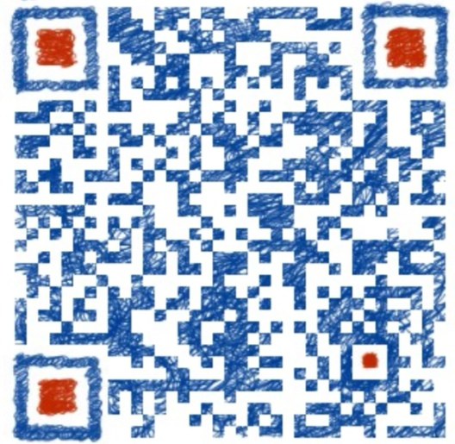
如果有错误，请批评指正！ 谢谢！ 欢迎和我交流！

